Slide 1
Урок-путешествие
по математике во 2 классе
Тема: «Письменный прием сложения вида 37+48»
Учитель: Копылова Оксана Васильевна

Slide 2
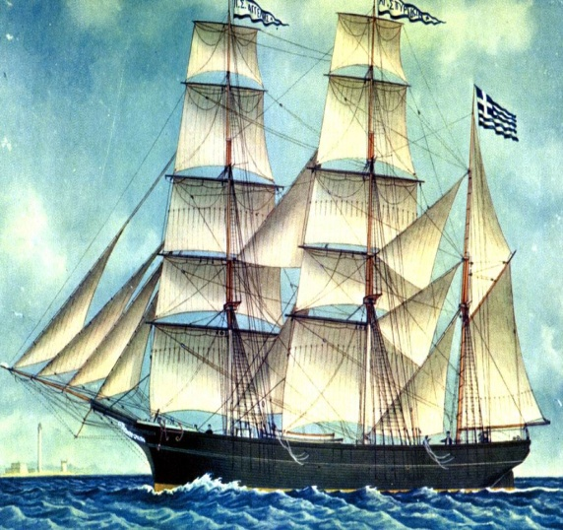

Slide 3
23 января. Классная работа.

Slide 4
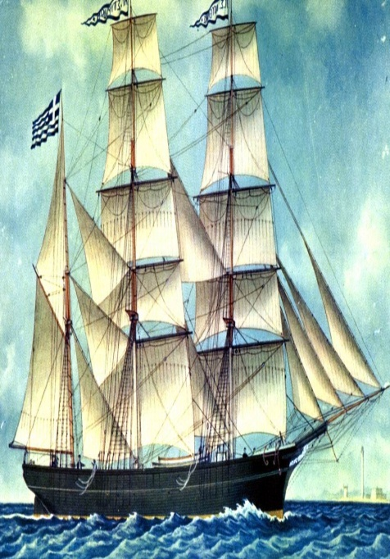
61
-12
100
-+35
+4
73
65
+9
64
33
-5
35
+22
57
-+7
28
+7

Slide 5
М А Т Е М А Т И Ч Е С К О Е
25+14 56+41 82+15
17+32 33+23 28+37
М О Р Е

Slide 6
25+16
36+29 78+16
57+24
14+67

Slide 8
Задача

Slide 9
Х + 9 = 17
Х - 8 = 6

Slide 10
Чтобы найти уменьшаемое
надо к разности прибавить вычитаемое.
Чтобы найти неизвестное слагаемое,
надо от суммы отнять известное слагаемое.
Чтобы найти вычитаемое,
надо от уменьшаемого отнять разность

Slide 11
а
х
е
п
с
у

Slide 12
Сегодня на уроке . . .
все запомнил
и могу
помочь другим
было интересно,
но надо ещё
потренироваться.
было трудно,
потому что...

Slide 13
ВСЕМ
СПАСИБО
ЗА РАБОТУ
НА УРОКЕ!

